Slide 1
河川氾濫・大雨に関する情報の改善
令和７年 １２月
水管理・国土保全局、気象庁

Slide 2
河川氾濫等に関する情報について

Slide 3
河川氾濫等に関する情報の主な変更点（現行の情報）
＜現在の河川氾濫等に関する情報＞
河川氾濫等に関する情報
大雨に
関する情報
分類 |  | 洪水予報河川 | 水位周知河川 | 左記以外の河川も含む 洪水警報等
河川数 |  | 約400河川 | 約1,800河川 | ^{ー}
発表主体 |  | 河川事務所または 都道府県と気象台 | 河川事務所または都道府県 | 気象台
発表単位 |  | 河川ごと | 河川ごと | 市町村ごと
対象とする 主な現象 |  | 外水氾濫 | 外水氾濫 | 外水氾濫
発表指標 |  | 水位（実測・予測） | 水位（実測） | 流域雨量指数・表面雨量指数 （解析・予測）
情 報 名 称 | ⁵ | 氾濫発生情報 | 氾濫発生情報
 | ^{４} | 氾濫危険情報 | 氾濫危険情報
 | ^{３} | 氾濫警戒情報 | 氾濫警戒情報 | 洪水警報
 | ^{２} | 氾濫注意情報 | 氾濫注意情報 | 洪水注意報
 | ¹ | 早期注意情報
ー
気象台
市町村ごと
内水氾濫
表面雨量指数（流域雨量指数） （解析・予測）
大雨特別警報（浸水害）
大雨警報（浸水害） 大雨注意報 ※警戒レベル相当情報としての位置づけなし
早期注意情報
河川ごとの情報（水防活動用の情報）と市町村ごとの情報（一般向けの警報等）がある。
気象台の発表情報に、警戒レベル４相当や５相当の情報がないものがある。
大雨警報・注意報は、警戒レベル相当情報としての位置づけがない。

Slide 4
河川氾濫等に関する情報の主な変更点
河川氾濫等に関する情報は、洪水予報河川のみを対象とした河川ごとの情報とし、これを一般向けの警報扱いとする。これまでの気象台による市町村ごとの洪水警報・注意報の発表は行わない。
水位周知河川の氾濫危険情報等のレベル毎の水位の情報は、警戒レベルとの関係を含めてこれまで通りの運用とし、洪水予報河川への移行を促進する。
浸水害を対象とした大雨特別警報・警報・注意報は、大雨に関する情報として警戒レベル毎に整理し、警戒レベル相当情報として位置づけ。洪水予報河川以外の河川についても大雨に関する情報の中で一緒に扱う。
河川氾濫等に関する情報
大雨に
関する情報
分類 |  | 洪水予報河川 | 水位周知河川 | 左記以外の河川も含む 洪水警報等
河川数 |  | 約400河川
発表主体 |  | 河川事務所または 都道府県と気象台
発表単位 |  | 河川ごと
対象とする 主な現象 |  | 外水氾濫
発表指標 |  | 水位（実測・予測）
情 報 名 称 | ⁵ | レベル５氾濫特別警報
 | ^{４} | レベル４氾濫危険警報
 | ^{３} | レベル３氾濫警報
 | ^{２} | レベル２氾濫注意報
 | ¹ | 早期注意情報
ー
気象台
市町村ごと
内水氾濫及び 洪水予報河川以外の外水氾濫
表面雨量指数・流域雨量指数 （解析・予測）
レベル５大雨特別警報
レベル４大雨危険警報
レベル３大雨警報
レベル２大雨注意報
早期注意情報
河川事務所・都道府県による水位情報は、これまでどおり発表することとし、警戒レベルとの関係は変更しない。
^{当面は、大雨に関する情報でも扱う。}
^{大雨に関する情報で扱う。}
洪水予報河川への
移行を促進

Slide 5
大雨に関する情報について

Slide 6
大雨に関する情報について
現在の大雨（浸水害）の特別警報・警報・注意報をベースに、洪水予報河川以外の外水氾濫等も対象に、５段階の警戒レベルに合わせて情報発表（発表主体は気象台）。
レベル４大雨危険警報を新たに警戒レベル４相当情報として新設。
現 在
今 後
大雨特別警報（浸水害）
レベル５大雨特別警報
レベル４大雨危険警報
大雨警報（浸水害）
レベル３大雨警報
大雨注意報（浸水害）
レベル２大雨注意報
降った雨が地表面にどれだけ溜まっているかを指数化した表面雨量指数を発表基準にして、低い土地の浸水被害など内水氾濫を対象に発表。
※特別警報（浸水害）については、表面雨量指数だけでなく流域雨量指数も基準に使用
内水氾濫に加えて、洪水予報河川以外の外水氾濫についても対象にする。
このため、発表基準に流域雨量指数の基準も加える。
新たにレベル４相当の情報も新設。

Slide 7
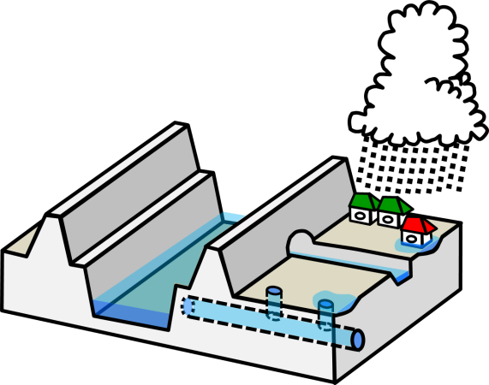
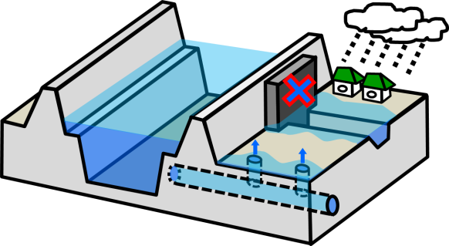
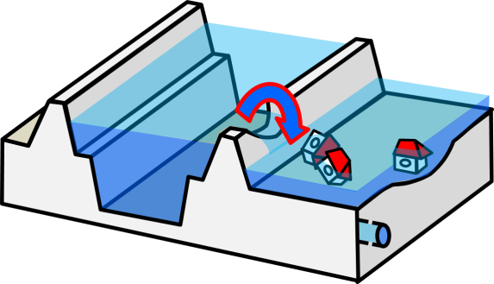
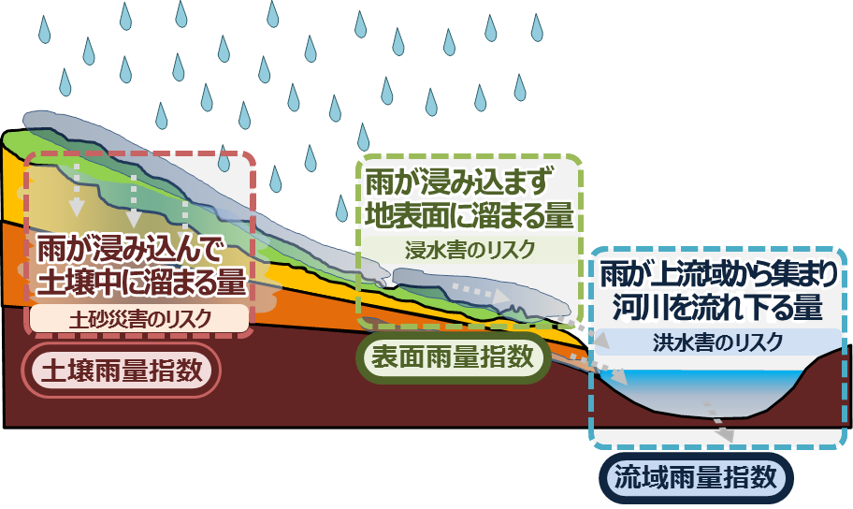
新たな大雨に関する情報の対象となる現象
氾濫型の内水氾濫
湛水型の内水氾濫
その他河川の外水氾濫
短時間強雨等により雨水の排水 能力が追いつかず、発生する浸水。
河川周辺地域とは異なる場所でも発生する。
河川周辺の雨水が河川の水位が 高くなったため排水できずに発生。
発生地域は堤防の高い河川の周辺に限定される。
河川の水位が上昇し、堤防を 越えたり破堤するなどして堤防から水があふれ出す。
情報発表に 利用する指数
表面雨量指数
表面雨量指数＋流域雨量指数
流域雨量指数
上記3つの現象のうち、いずれかの指数が発表基準を満たす場合に、市町村単位で情報発表
＜指数の概要​＞
流域雨量指数：河川の上流域に降った雨により、どれだけ下流の対象地点の洪水危険度が高まるかを把握するための指標
表面雨量指数：短時間強雨による浸水危険度の高まりを把握するための指標

Slide 8
河川氾濫に係る 警戒レベル５相当情報の運用体制の強化

Slide 9




河川管理者等による氾濫に係る通報
○氾濫によって住民の生命に影響が及ぶ蓋然性が高くなる状況（警戒レベル５となる場合）においては、その状況の速やかな把握や迅速な身の安全を守る行動等の対応をとることが重要となる。
○氾濫による著しい危険が切迫した状態にあることを、河川管理者等が水防事務を担う都道府県知事等にプッシュ型で通報し、通報を受けた都道府県知事が、水防関係者に通知を行うことで、市町村長等による迅速な緊急安全確保措置の指示やその他の的確な水防活動に繋げる。
※なお、通報を受けた都道府県知事が気象庁長官にも通知を行うことで、特別警報の発表の判断要素として活用される。
※浸水想定区域・・・住宅等が所在する区域において、洪水や高潮による氾濫等により浸水が想定される区域（市町村がハザードマップを作成することとなっている）
新たな通報制度の概要
著しい危険が切迫している
と認められるとき
相当な損害が発生する
おそれがあると認められるとき
河川管理者等
（河川・下水道・海岸管理者）
通報
都道府県知事
（水防）
※国管理河川は
国土交通大臣が通知
通知
市町村長
（水防、防災）
水
防
活
動
水防活動・・・水災を警戒・防御し、被害を軽減する活動
・巡視活動、水防工法や避難誘導・救助活動
緊急安全確保
報道機関
住民
気象庁長官
8

